Slide 1
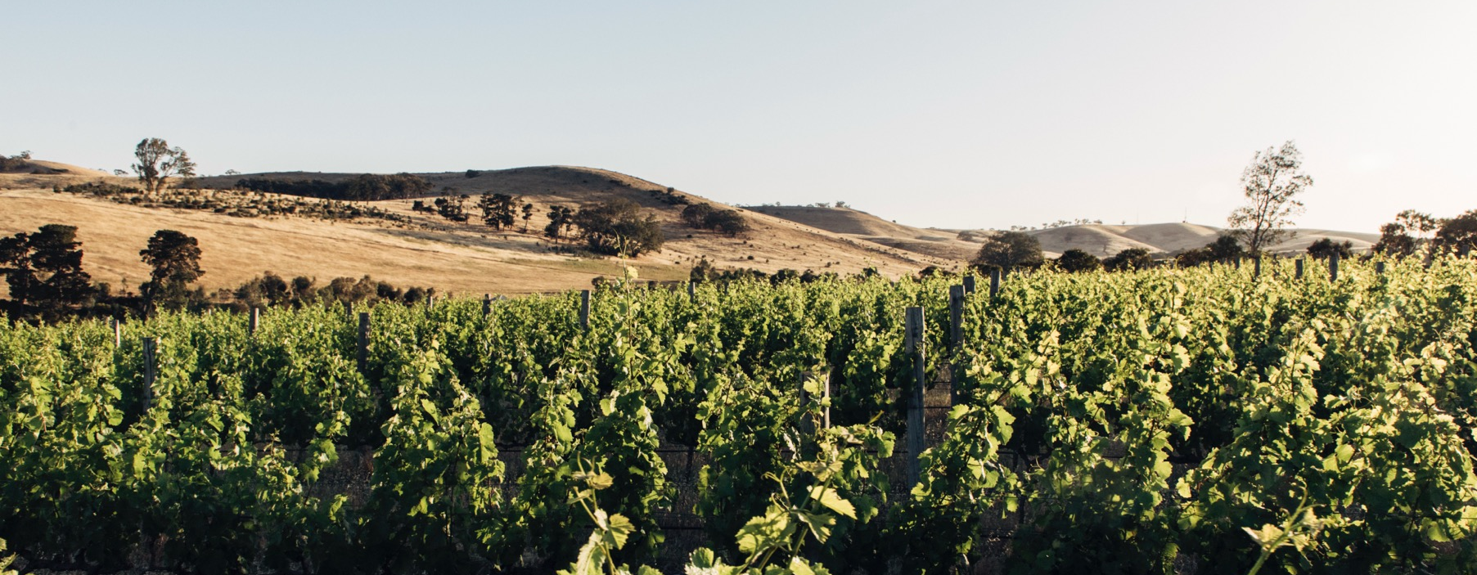
CLARE VALLEY
クレア・ヴァレー
Notes:
南オーストラリア州のマウント・ロフティ山脈にひっそりと佇むクレア・ヴァレーは、小さいながらも世界的なワインの産地として高い評価を得ています。
このノートには、追加のスライド情報と考察ポイントが記載されています。このようなプレゼンテーションを含む、より多くのトピックやリソースをダウンロードするには、www.australianwinediscovered.com をご覧ください。

Slide 2


自然から生まれる
飽くなき探求心
オーストラリアワインは、オーストラリアの大地でモダンな考え方をもって作られています。 多様な気候、雄大な自然。これらが私たちの造るワインに冒険という歓びを
もたらしてくれるのです。
オーストラリアは世界で最も多様なワインシーンがある国の一つであり、65ワイン産地で150種以上のブドウ品種が栽培されています。ブドウ農家とワインメーカーの活気あるのコミュニティがあり、230年を超える伝統と強い基盤があります。
ワイン生産者たちはサスティナブルと斬新なワイン造りに挑戦し続け、高品質なワインで国際的な賞賛を受けています。
ぜひオーストラリアワインの「今」を発見する旅に出かけてみてください。

Slide 3
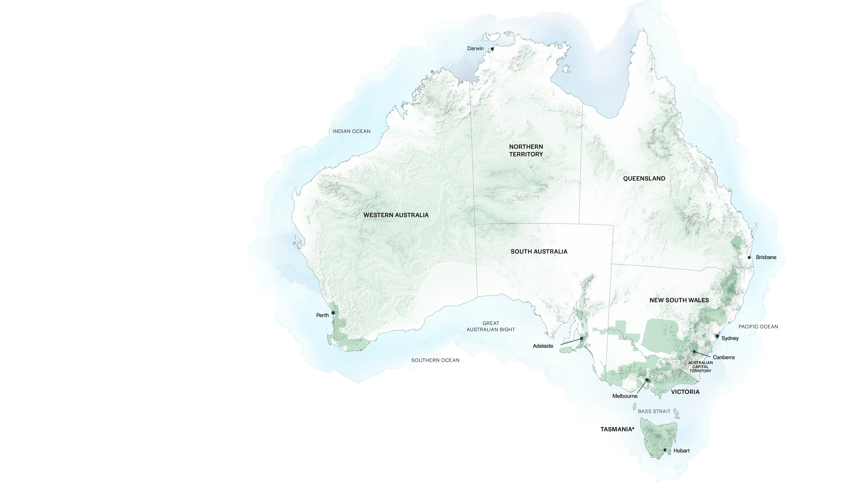
AUSTRALIA
オーストラリア
クレア・ヴァレー

Slide 4

SOUTH AUSTRALIA
南オーストラリア
クレア・ヴァレー
Notes:
南オーストラリア州のマウント・ロフティ山脈に位置するクレア・ヴァレーは、アデレードから北に130kmと、都会の喧騒から離れた場所にあります。なだらかな緑の丘陵地にユーカリの木が生い茂り、ワイルドフラワーが咲き、穏やかに小川が流れる、オーストラリアで最も美しいワイン産地のひとつに数えられています。

Slide 5
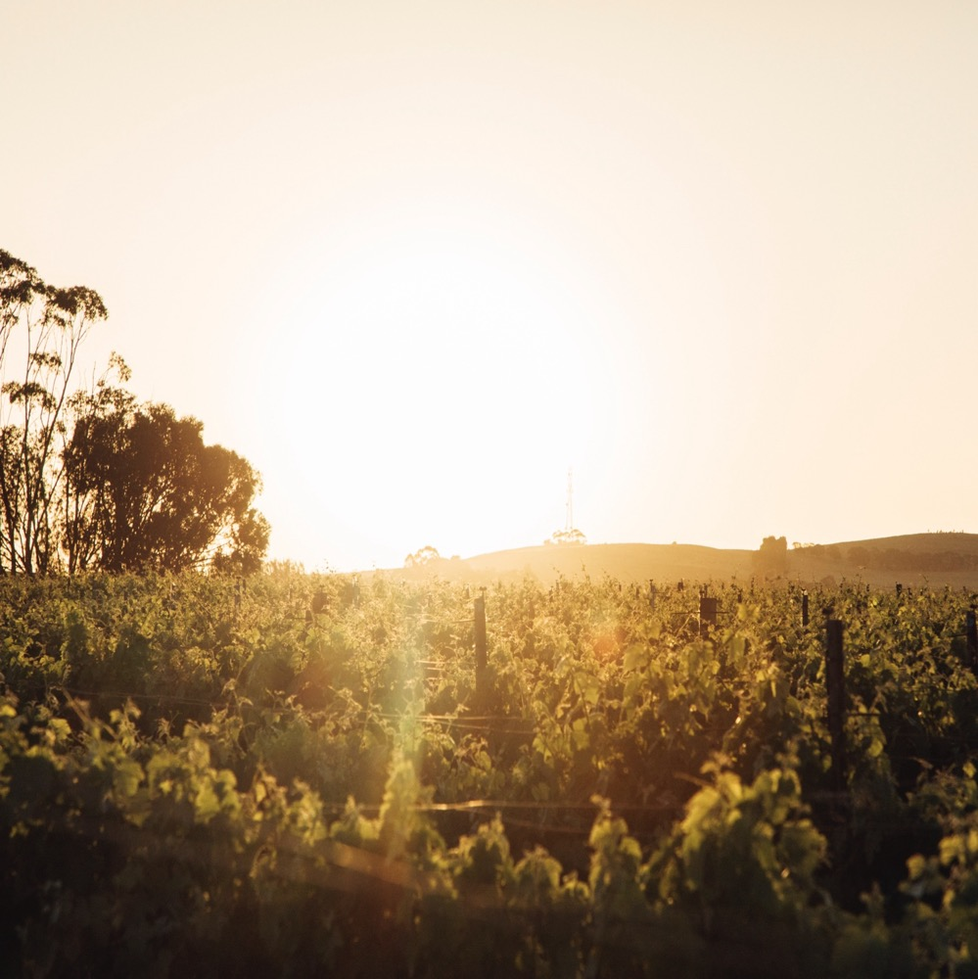
CLARE VALLEY
静かなる
革命
偉大な名声のある小さなワイン産地
伝統と革新と共に歩んできた
オーストラリアにおける長い歴史
標高と地形の多様性がフルボディの
赤ワインからデリケートな白ワインまでの生産を可能に
古代の土壌が多様な品種を育てる
リースリング、シラーズ、
カベルネ・ソーヴィニヨンで有名
Notes:
ここでクレア・ヴァレーのクラシックなワインを1種類テイスティングしてもらうと良いでしょう。残りのテイスティングは、このプログラムの後半で行います。
この風光明媚な地域は、オーストラリアワインにおける重要な革新の地であり、非常に対照的な場所でもあります。のどかな農村の精神を持ちながらも世界的な名声を築いているからです。気候は温暖ですが、冷涼な気候のエレガントなスタイルを生み出すこともできます。また、古代からの土壌でオルタナティブ品種も栽培されており、長い歴史がある産地でありながら近代的な技術を積極的に取り入れています。

Slide 6
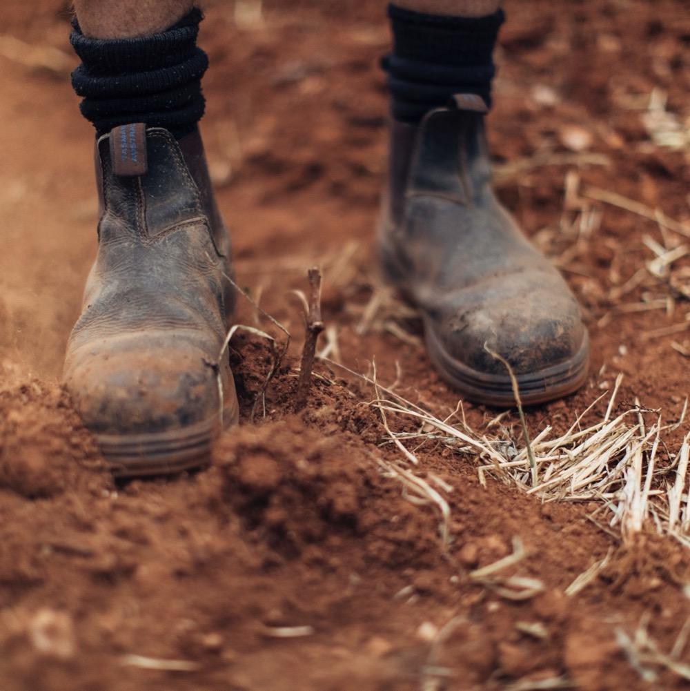
Today we’ll cover...
クレア・ヴァレーの歴史
地形・気候・土壌
ブドウ栽培とワイン醸造
代表的な品種

Slide 7
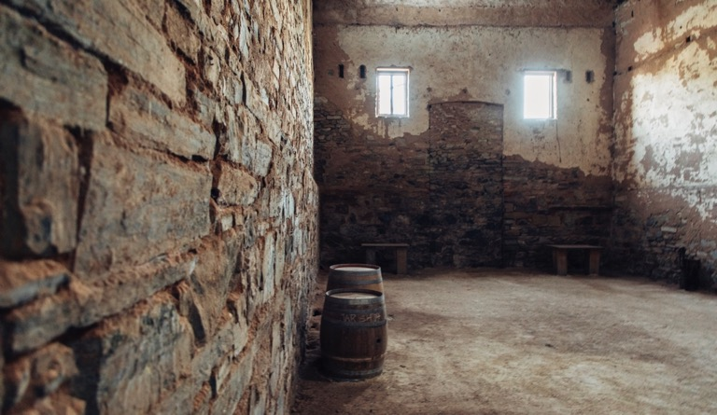
1840年代
伝統と変遷
CLARE VALLEYの歴史
1851年
1893年
1900年代
入植者のジョン・ホロックスとエドワード・グリーソンによって最初のブドウの樹が植えられる
聖餐用のワインを生産するため、イエズス会が最初のワイナリー「セブンヒル・セラーズ」を設立。このワイナリーは現存している
アルフレッド・パーシー・バークスがウェンドゥリー・ヴィンヤードを設立。当時植えられたブドウは現在も実を付け続けている
ブドウ畑やワイナリーの数は着実に増え、
その多くが名声を得る

Slide 8
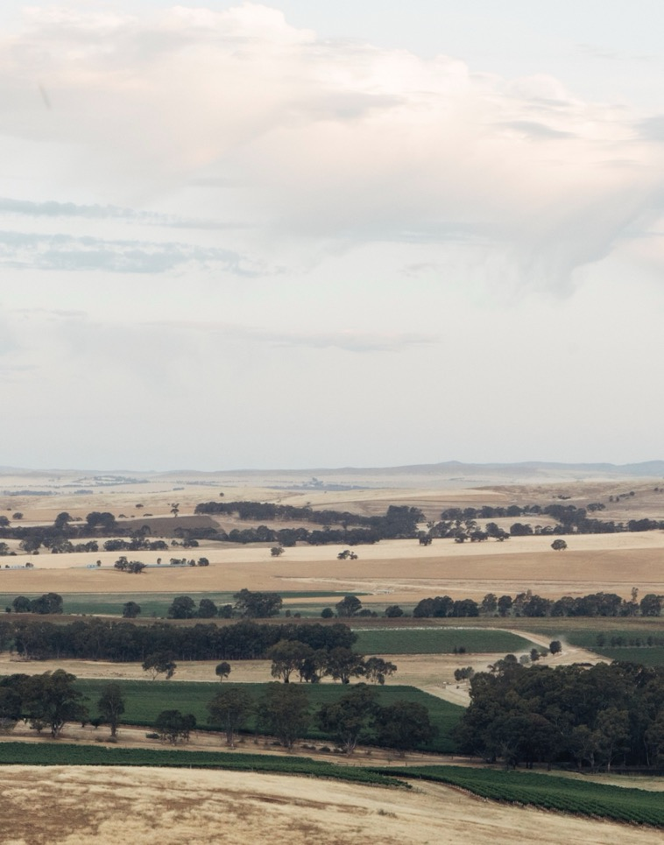
現在
2000年代
クレア・ヴァレーが
世界的に有名な
赤白ワインの産地となる
クレア・ヴァレー13の
ワインメーカーが
スクリューキャップを
支持する
1993年
2012年
廃線になった鉄道がリースリング・トレイルとして生まれ変わる
ジム・バリーがオーストラリアで初めてギリシャの品種アシルティコを栽培する
Notes:
考察ポイント
- 過去数十年間のワイン消費のトレンドは、クレア・ヴァレーのワインの成功や人気にどのような影響を与えたのでしょうか？
- クレア・ヴァレーのワイン産地に昔から受け継がれている多様性と革新性の要因は何でしょうか？

Slide 9
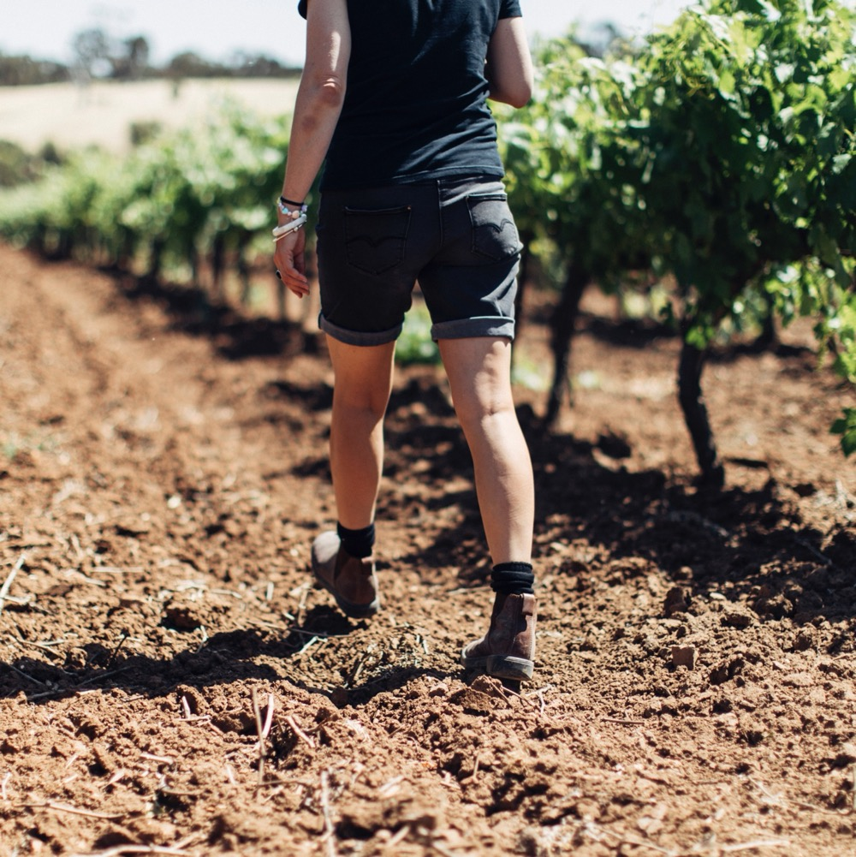
地形
気候
土壌
アデレードから北へ約130km
温暖な気候が夜間の冷え込みと午後の
涼しい風で和らげられる
起伏のある地形が様々なメゾクリマを作り出す
古代からの多様な土壌
Notes:
クレア・ヴァレーには公式なサブ・リージョンはありませんが、オーバーン、ウォーターヴェール、セブンヒル、ポリッシュ・ヒル・リヴァー、クレアの5つの地区から成り、それぞれに独自の気候とワインのスタイルがあります。

Slide 10

大陸性気候
昼夜の温度差が激しく
涼しい風が吹く
超高
1000m +
(>3,280ft +)
クレア・
ヴァレーの標高
250–550M (820–1,3804FT)
高
750–999m
(2,460–3,279ft)
中間
500–749m
(1,640–2,459ft)
低
0–499m
(0–1,639ft)
Notes:
- この地域は温暖で穏やかな大陸性気候で、夏の日中は暑いですが、午後と夜には涼しい風が吹いて気候を和らげます。昼夜の気温差が大きいため、日中データだけを見ると誤解を招く可能性があります。主な成熟期間には、昼に40℃あった気温が夜には1℃まで下がることがよくあり、果実をゆっくりと成熟させ、複雑な味わいを与えます。 これは特にリースリングのようにアロマティックな品種には重要です。
- 生育期の降雨量: 232mm。
- 1月の平均気温: 22.3℃。

Slide 11
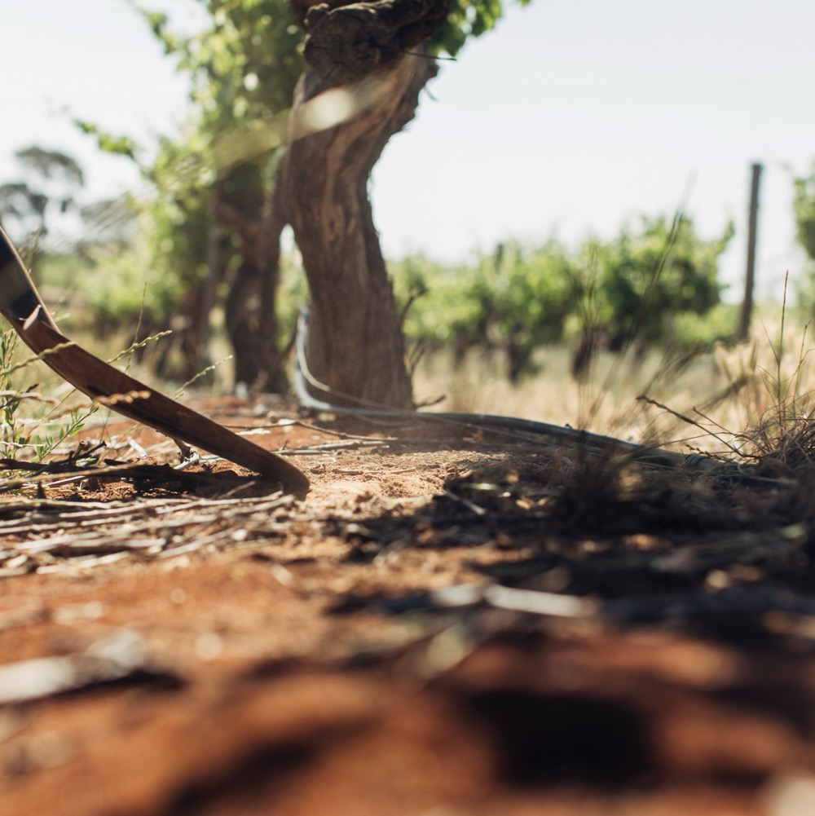
土壌
クレア・ヴァレーには11種類の土壌があり、
石灰岩に重なるテラ・ロッサ（ウォーターヴェール）から、破砕したスレート（ポリッシュヒル・
リヴァー）まで様々。
西部では、砂質ロームや風化した石英も見られます。
Notes:
氷河期から干ばつまで、数百万年にも渡る劇的な気候や地質学的変化を経たことで、クレア・ヴァレーに現在の素晴らしい地形がもたらされました。
考察ポイント
-クレア・ヴァレーでは、なぜ標高と昼夜の気温の変化が重要な要素なのでしょうか？それらは生産されるワインのタイプにどのような影響を与えますか？
- クレア・ヴァレーの土壌は、栽培品種や生産するワインのスタイルにどのような影響を与えますか？

Slide 12
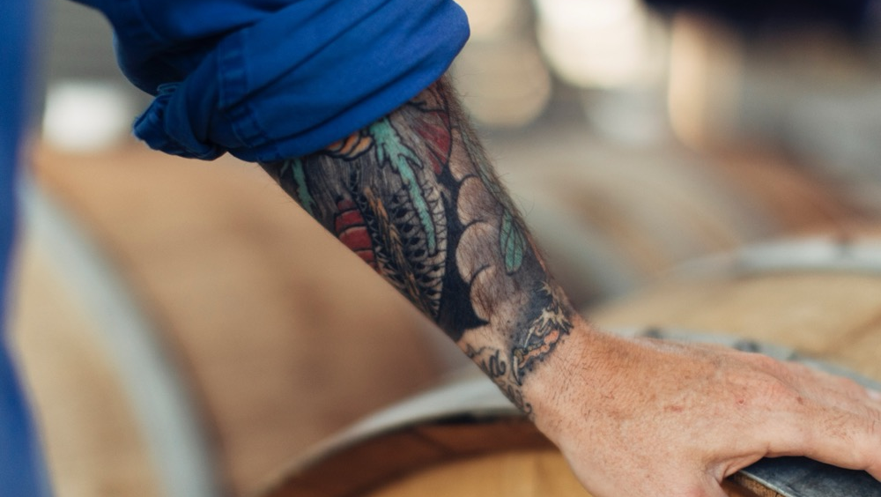
ブドウ栽培と醸造
先駆者と
伝統を継承する者

Slide 13
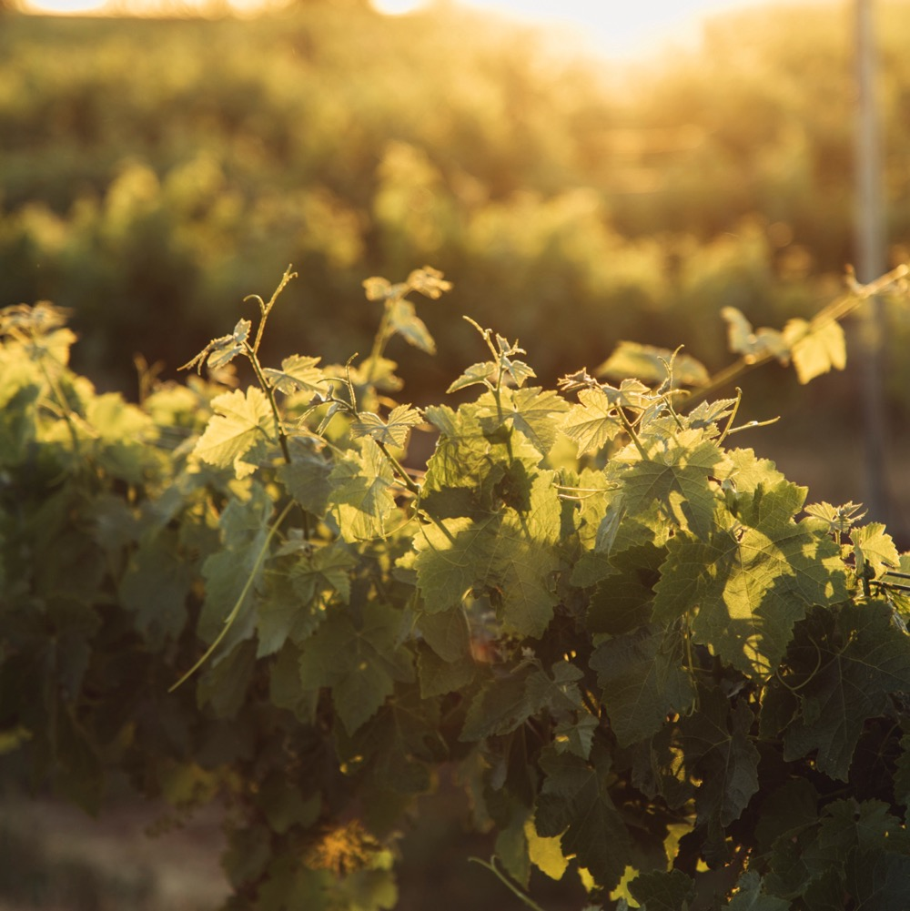
ブドウ栽培
様々なブドウ畑の管理システム
垣根仕立て(VSP ヴァーティカル・シュート・
ポジショニング）が一般的
ブドウ畑の樹勢は低～中程度
土壌の管理がますます注目されるように
収穫： 2月上旬から4月中旬
Notes:
- 多くの畑は小規模で家族経営であり、ブドウの品質と本来の産地らしさの表現に注力しています。また、サステイナビリティ（持続可能性）に注力し、オーガニック農法の採用も増えています。
クレア・ヴァレーでは、ユーティパを除いて病虫害のリスクはほぼありません。
生産者は土壌を改良し、水の使用量を抑えるために蒸発を最小限に抑える方法を模索しています。ブドウの木の下や列の間に藁でマルチングを施し、土壌の水分を保持し、雑草との競合を減らすことが一般的です。
一部無灌漑の畑もありますが、ほとんどの畑では必要に応じて何らかの補助的な灌漑をしています。
+ 補完プログラム オーストラリアは世界最古のブドウの古木が多い国です。クレア・ヴァレーでは古代の土壌で育ったブドウの古木も見られます。詳しくは、オーストラリアの古木憲章（www.australianwinediscovered.com）をご覧ください。

Slide 14
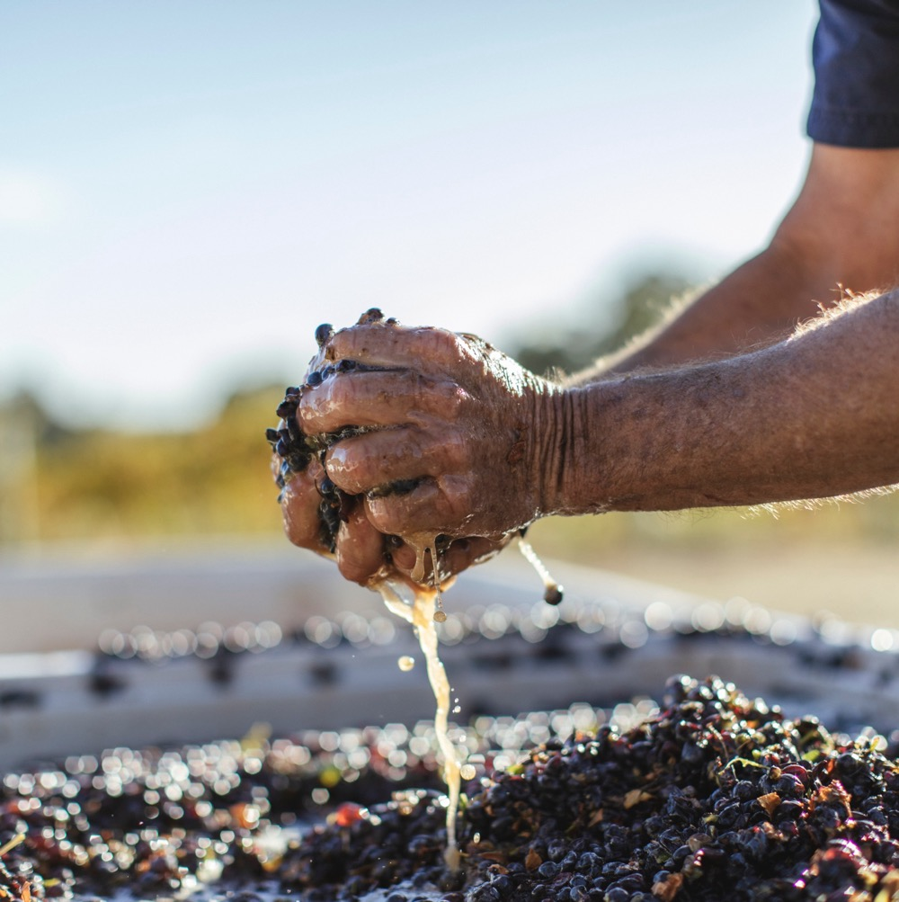
醸造
CLARE VALLEYの
多彩なテクニックを駆使
品種やスタイルの試行
大量生産から小ロットへの移行
Notes:
数十年前までは、多くの黒ブドウがこの産地を離れ、有名ブランドのマルチ・リージョナル・ブレンドに使用されていました。しかし現在では、その大半がクレア・ヴァレーGIとして醸造されています。オルタナティブ品種も増加傾向にあり、生産者はさまざまな新しい品種や、あるいは復活した昔の品種の可能性も模索しています。また、大量生産から小ロット、小タンクへと移行し、よりブティック系のワイン造りが行われるようになったことで、クレア・ヴァレーのワインメーカーは産地内のさまざまな場所のテロワールを表現することができるようになりました。

Slide 15
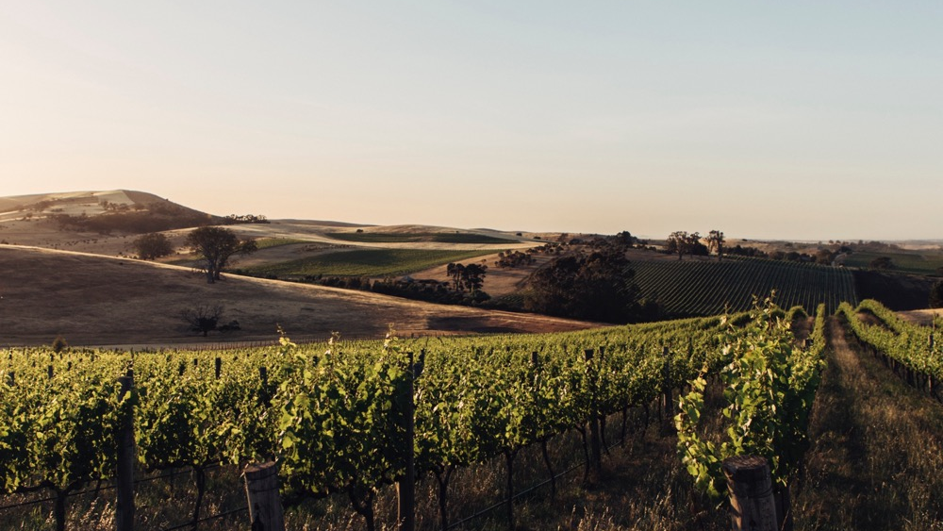
CLARE VALLEY
の味わい
Notes:
ここから複数のワインのテイスティングを始めましょう

Slide 16

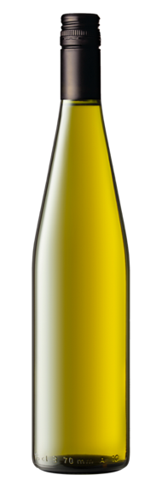

CLARE VALLEY
トップ５品種
RIESLING
CABERNET
SAUVIGNON
MERLOT
SHIRAZ
CHARDONNAY
リースリング
29%
シラーズ
32%
カベルネ・
ソーヴィニヨン18%
メルロー
6%
シャルドネ
5%
Notes:
補完プログラム：各品種に関するプログラムや資料は、こちらからご覧いただけます。www.australianwinediscovered.com

Slide 17

CLARE VALLEY
リースリング
特徴的な
スタイル
大半が何十年もの熟成が可能
典型的な風味：
ライム果皮
レモン
リンゴ
オレンジの花
蜂蜜
トースト
RIESLING
年間総破砕量の
約1/3
Notes:
クレア・ヴァレーでは、スレート（粘板岩）と石灰岩から成る土壌と、夜間に気温の下がる気候から、ライト・ボディからミディアム・ボディで、豊かな果実味と酸の余韻が長く続く、非常に特徴的なスタイルのリースリングを生み出します。伝統的にクレア・ヴァレーのリースリングは辛口スタイルが主流でしたが、最近ではオフドライで低アルコールのスタイルに挑戦する生産者も増えてきています。クレア・ヴァレーのリースリングの多くは何十年も熟成させることができ、樽は使用しません。柑橘系の生き生きとした特徴が、蜂蜜、トースト、レモンカードなどの味わいに変化し、シャープな酸は時間の経過とともに和らぎ、より滑らかな舌触りと豊かな口当たりを持つワインになります。

Slide 18
リースリング
特徴
色調
リースリング
ライト
ミディアム
フル
ボディ
辛口
中辛口
甘口
甘み
RIESLING
未使用/低い
ミディアム
高
オーク
酸
8%
11% – 13.5%
17%
アルコール

Slide 19

CLARE VALLEY
シラーズ
豊潤な
テクスチャーが
感じられ、
バランスの
良いワイン
日中の気温の高さから
豊かな味わいのワインが生まれる
SHIRAZ
年間総破砕量の
約1/3
典型的な風味：
ブラックベリー
ブラックチェリー
プラム
甘草
Notes:
クレア・ヴァレーの日中は暖かく、シラーズの生き生きとした味わいを育むのに最適な一方、安定して冷涼な夜間のおかげで酸を保つことができます。シラーズのワインは一般的にミディアムボディからフルボディで、豊かな質感を持ちながらもエレガントです。多くのワインは長期熟成が見込めます。

Slide 20
シラーズ
特徴
色調
シラーズ
ライト
ミディアム
フル
ボディ
辛口
中辛口
甘口
甘み
未使用/低い
ミディアム
高
SHIRAZ
オーク
タンニン
酸
8%
17%
13.5% – 15.5%
アルコール

Slide 21
CLARE VALLEY
カベルネ・
ソーヴィニヨン
より温暖な気候の産地の
カベルネよりも控えめなスタイル
豊潤かつ
エレガントで、
ダークフルーツの
特徴を持つ
CABERNET SAUVIGNON
年間総破砕量の
約1/5
典型的な風味：
カシス
ブラックカラント
ブラックベリー
ダークチェリー
ダークチョコレート
Notes:
クレア・ヴァレーのカベルネ・ソーヴィニヨンは、冷涼な気候のものに比べてさらに豊潤な黒い果実の特徴があり、甘美でパワフルでありながらエレガントです。バランスよく、フィネスがあり長期熟成のポテンシャルがあります。カベルネには頻繁にシラーズがブレンドされ、マルベックがブレンドされることもあります。

Slide 22
カベルネ・ソーヴィニヨン
特徴
色調
カベルネ・ソーヴィニヨン
ライト
ミディアム
フル
ボディ
辛口
中辛口
甘口
甘み
CABERNET SAUVIGNON
未使用/低い
ミディアム
高
オーク
タンニン
酸
8%
13.5% – 15.5%
17%
アルコール
Notes:
近年では、グルナッシュ、ムールヴェードル、マルベックといった古くから栽培されている品種が再び注目を集め、さらに新しい品種も加わって一層多様性が増しています。その他注目すべき品種は、セミヨン、ピノ・グリージョ、フィアーノ、ヴェルメンティーノ、サンジョヴェーゼ、テンプラニーリョ、モンテプルチアーノなどです。
考察ポイント
- クレア・ヴァレーのリースリングが特徴的な理由や、成功の要因は何だと思いますか？
- クレア・ヴァレーのシラーズとバロッサ・ヴァレーのシラーズには、どんな違いがあるのでしょうか？
- クレア・ヴァレーは厳密に言うと温暖な気候の産地ですが、そのワインは必ずしも典型的な温暖な気候のスタイルではありません。なぜでしょうか？

Slide 23
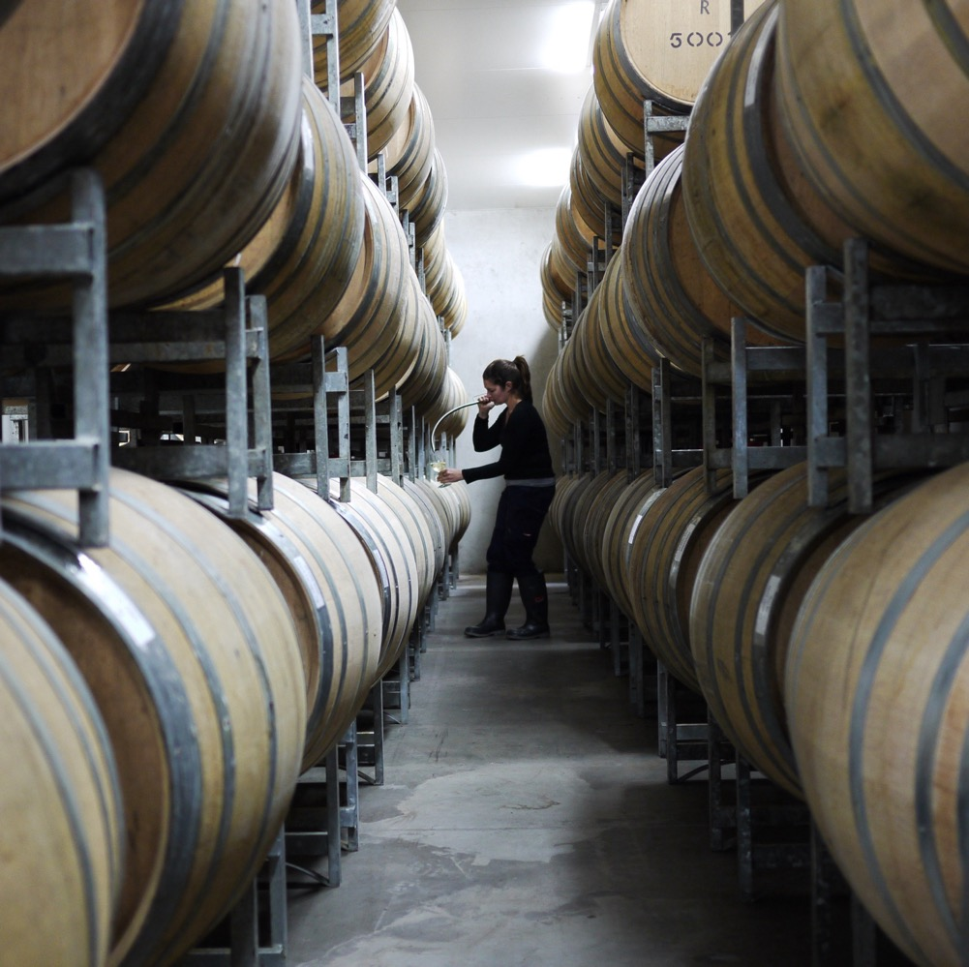
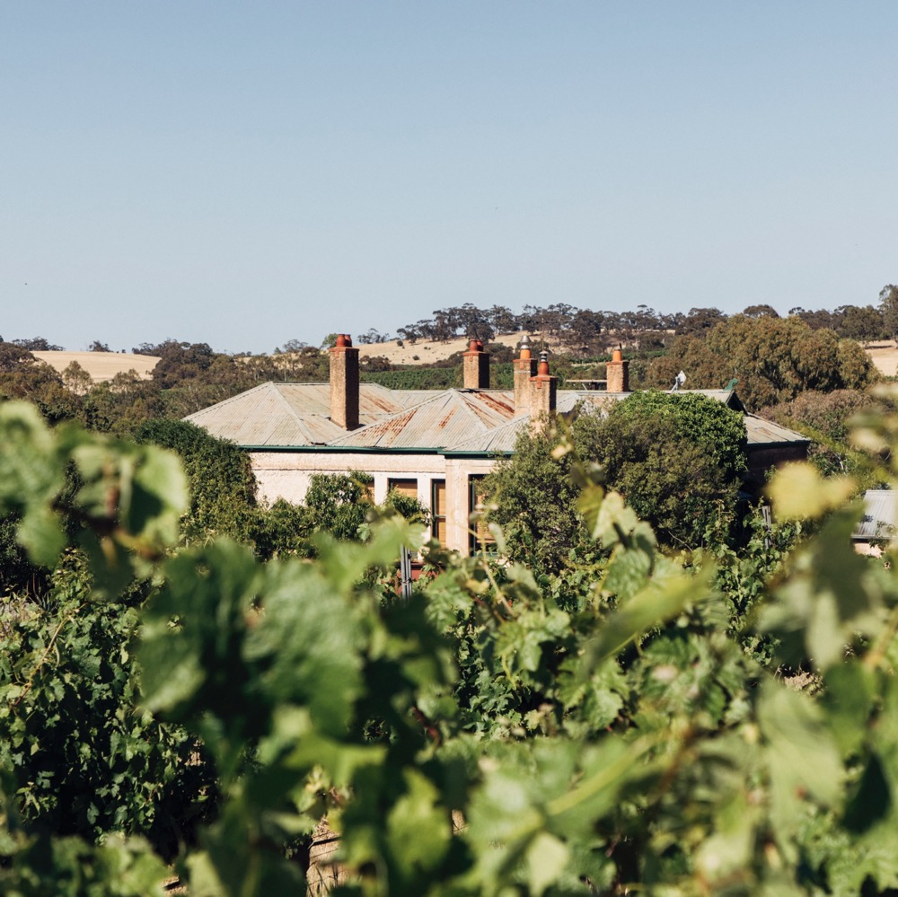
CLARE VALLEY
歴史と革命
世界クラスのワインと古木を
擁する風光明媚な産地はオーストラリアの
ワイン・シーンに影響を与え続ける。
Notes:
他のプログラムや資料はこちらwww.australianwinediscovered.com
お問合せはこちら（英語のみ）discovered@wineaustralia.com

Slide 24
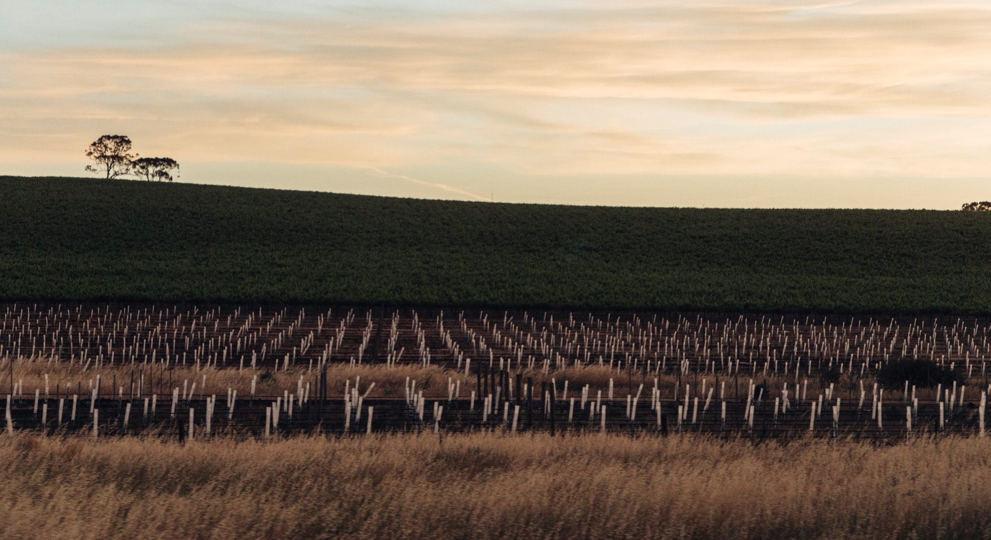
ありがとうございました

